Slide 1
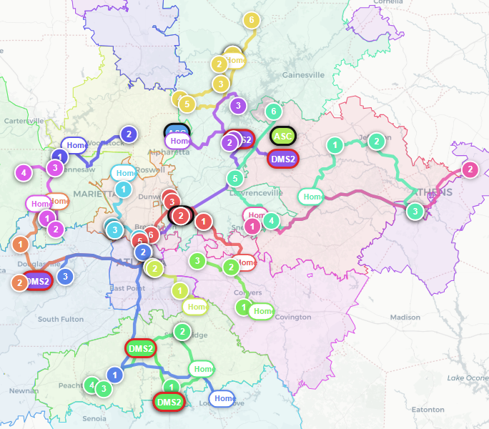
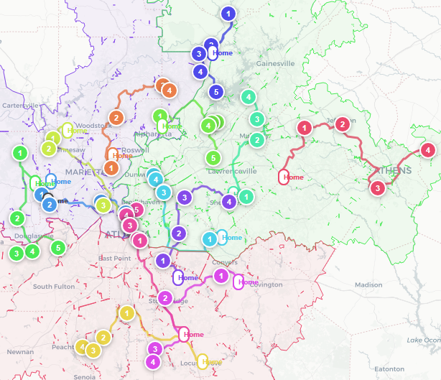
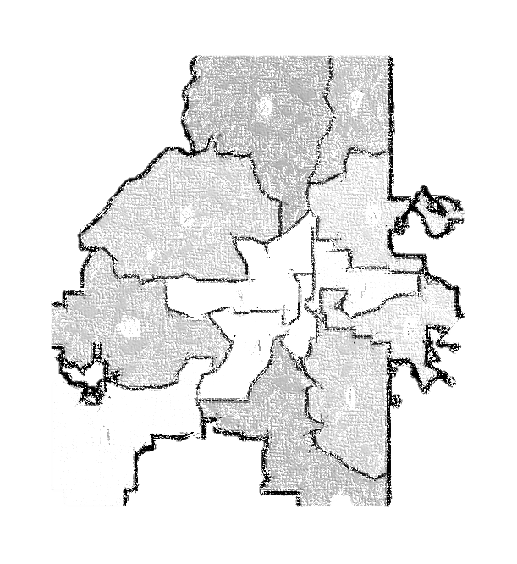

유첨. 해외 지능형 Time-table
해외 지능형 Time-table Concept
애틀란타 Pilot 결과
적용 전
【 적용 전 / 후 동선 비교 】
애틀란타 예시
건수 발생 지역
[ 적용 전 ]
[ 적용 후 ]
X
건수 발생했으나, Capa. 부족 지역
수리 기사 배정 지역
[ 수리 이관 프로세스 ]
컨택
센터
수리
기사
고객
Capa. 부족
X
X
X
X
X
기사 별 고정 권역 배정에 따른 스케쥴 점유율 편차 발생 → 생산성 개선 한계
X
외주센터로 이관 없이 직영센터가 100% 처리
기사 별 스케쥴 점유율 편차 개선 (1.35 → 0.50)
평균 이동 거리 개선 (50 mile → 44 mile)
스케쥴 편차 발생
적용 후
【 생산성 추이 】
[ 수리 이관 프로세스 ]
구분 | 5/8 | 5/11 | 5/12 | 5/13 | 5/14 | 5/15 | 5/18 | 5/19 | 5/20 | 5/21 | 5/22
생산성 | 2.8 | 2.8 | 2.4 | 2.1 | 3.1 | 3.6 | 3.5 | 2.6 | 3.1 | 3.6 | 3.3
컨택
센터
지능형
TT
수리
기사
고객
Capa. 부족 개선
생산성 3일대로 개선 중
AI가 권역 제한 없이 기사 집 위치, 교통 상황, 역량 레벨을 반영한 최적 Route 자동 제공
【 향후 일정 】
최적 라우팅 알고리즘 도입을 통한 권역 제한 없는 배정으로 기사 간 스케쥴 점유율 편차 개선 → 생산성 극대화
‘26년 4월
5월
6월
7월
8월
지능형 Time-table 개발
애틀란타 Pilot
미국 1차 도시 확산 (LA)
시스템 개발 착수
미국 2차 도시 확산 & 직영 운영 국가 확산 검토
스케쥴 편차 개선
유첨 1 / 1
Notes:
1

